Slide 1

Anwendungen prüfen,
anpassen und barrierefrei
entwickeln
Veranstaltung „Gemeinsam mehr Barrierefreiheit erreichen“
Rainer Brell und Ernst Heßdörfer · BFW Würzburg
Juni 2026
Notes:
Mein Kollege Rainer Brell und ich möchten in den nächsten Minuten, dafür sensibilisieren, wie man Software-Anwendungen prüfen, anpassen und barrierefrei entwickeln kann.

Slide 2
BFW Würzburg · Barrierefreiheit
Agenda
Drei Prozesse, um gemeinsam mehr barrierefreie Software zu erreichen
1
2
3
Prüfen
Anpassen
Entwickeln
Anwendungen systematisch auf Barrierefreiheit testen
Nicht so nachhaltig, aber oft nötig:
Screenreader-Anpassungen/Skripting für NVDA und JAWS, oder Screenreader-unabhängig mit DL XTab
Die nachhaltige Lösung:
Barrierefrei programmieren – mit Beispielen für Web, WPF, Python,
WinUI und MAUI.
≈ 5 Min.
≈ 10 Min.
≈ 8 Min.
Agenda
2 / 18
Notes:
Vorab eine Warnung: Das wird jetzt aus Zeitgründen ein etwas wilder Ritt durch die 3 Themengebiete – keine Angst, alle Infos, Codes und einiges mehr gibt es im Web unter der Adresse am Ende der Präsentation

Slide 3
1
Prüfen
Anwendungen systematisch auf Barrierefreiheit testen

Slide 4
BFW Würzburg · Barrierefreiheit - Prüfen
Anwendungen prüfen – Warum und was?
Warum prüfen?
Was prüfen? – WCAG-Prinzipien
• Blinde und stark seheingeschränkte Mitarbeitende stoßen sonst täglich auf Hürden – Praktika und Arbeitsplätze scheitern
• Funde während der Entwicklung sind deutlich billiger als Nachbesserungen im Betrieb - Boehm / IBM Cost-of-Change und https://htdhealth.com/insights/the-true-cost-of-accessibility-why-adding-accessibility-later-can-cost-10x-more/
• Barrierefreiheit erhöht generelle Bedienbarkeit (Stichwort „Curb-Cut-Effekt“)
• BFSG, EU-Web­barriere­freiheits­richtlinie, BITV 2.0 – Arbeitnehmendenrechte, Nachweispflicht, Ausschreibungskriterien
P
Wahrnehmbar
Textalternativen, Kontrast, Struktur
O
Bedienbar
Tastatur, Fokus, ausreichend Zeit
U
Verständlich
klare Sprache, Fehler­meldungen, Hilfen
R
Robust
semantisches Markup, ARIA, UI Automation
1 · Prüfen
4 / 18
Notes:
Curb-Cut-Effekt: Maßnahmen, die ursprünglich für eine bestimmte benachteiligte Gruppe entwickelt wurden, kommen später vielen anderen Menschen zugute. Beispiele:
Untertitel in Videos→ gedacht für gehörlose Personen, genutzt auch in lauter Umgebung oder beim Sprachenlernen Spracherkennung (z. B. Siri, Alexa)→ entwickelt zur Unterstützung von Menschen mit Einschränkungen, heute Alltagsfunktion Automatische Türen→ hilfreich für Menschen mit Behinderungen, aber auch für alle mit vollen Händen

Slide 5
BFW Würzburg · Barrierefreiheit - Prüfen
Wie prüfen? – Drei sich ergänzende Ebenen
Mit Tastatur
Mit Tools
Mit Screenreader
Maus weg!
Schnellprüfung & Reports
NVDA + JAWS
• Navigieren mit Tab / Shift+Tab über die GUI.
• Fokus immer sichtbar? Logische Reihenfolge?
• Alles erreichbar, keine Tastatur­fallen (Modale, Custom-Controls).
• Enter / Space / Escape funktionieren wie erwartet?
• Browser: axe DevTools, WAVE, Lighthouse.
• Kontraste: Colour Contrast Analyser (CCA).
• Windows-Apps: Accessibility Insights for Windows
• PDFs: PAC 2024 / Adobe Pro Voll-Prüfung
• BIT Inklusiv Tests
• BIK BITV Tests
• NVDA Speech-Viewer, JAWS Braillebetrachter…
• PRAXIS-VORFÜHRUNG
Vollständige Tests
1 · Prüfen
5 / 18

Slide 6
2
Anpassen
Screenreader-Anpassungen für NVDA & JAWS

Slide 7
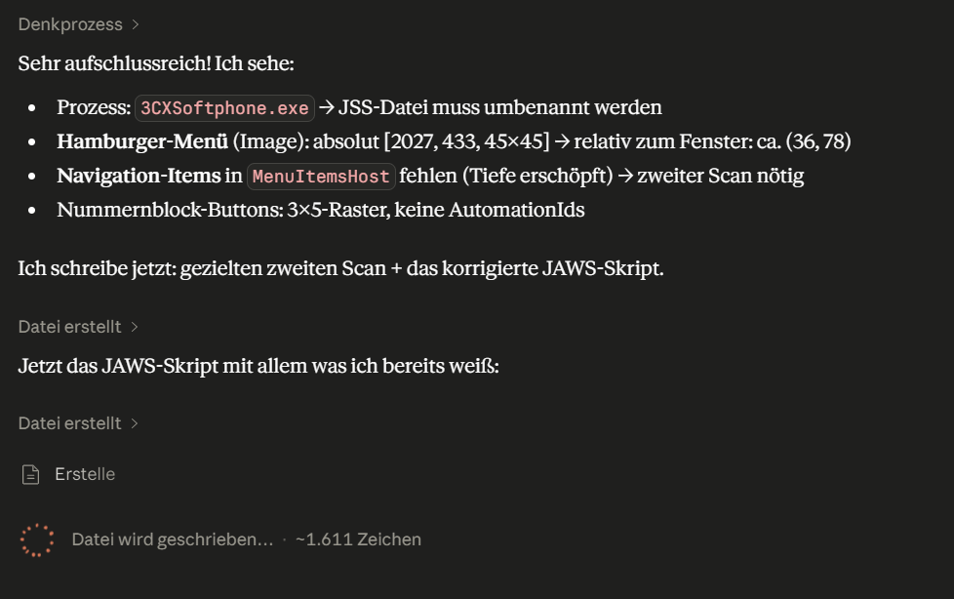
BFW Würzburg · Barrierefreiheit - Anpassen
Screenreader-Anpassungen · JAWS
(Welt-)Marktführer im Business-Umfeld
Spezialitäten
Entwickeln mit KI-Assistent (Claude Code)
• Skripting in eigener Skripting-Sprache (JSS-Dateien)
• Eingebettete OCR für Bild-Texte und gescannte PDFs
• Sprechendes Bild (KI-Bildbeschreibung) seit JAWS 2024
• Tipp: Mit NVDA gegentesten – beide nutzen zwar v.a. die Accessibility-Schnittstellen MSAA/UI Automation, aber gehen teilweise etwas unterschiedlich mit den Informationen um und haben andere Architektur und Historie
2 · Anpassen
8 / 18

Slide 8
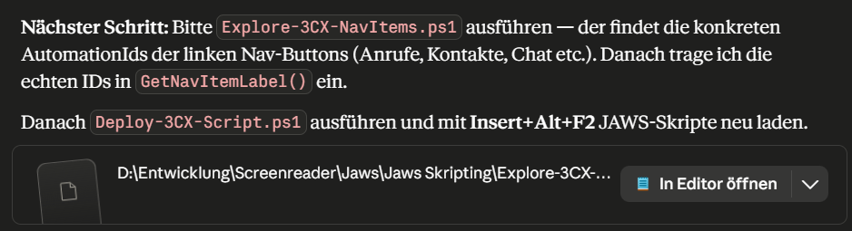
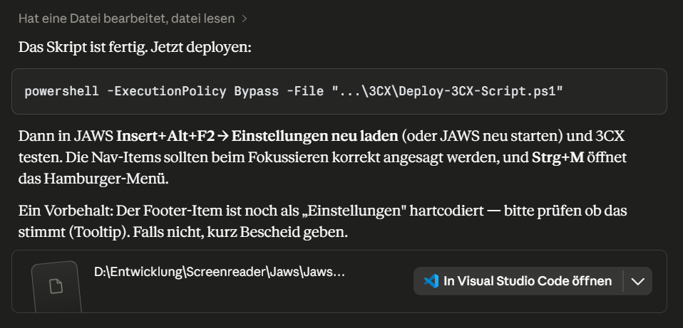
BFW Würzburg · Barrierefreiheit - Anpassen
Screenreader-Anpassungen · JAWS – Anpassung mit KI
KURZE PRAXIS-VORFÜHRUNG
2 · Anpassen
8 / 18
Notes:
Praxis: ohne Skript, Skript, mit Skript

Slide 9
BFW Würzburg · Barrierefreiheit - Anpassen
Screenreader-Anpassungen · NVDA
Open-Source-Screenreader, ideal für Entwickler-Tests, Demos und als wachsende Alternative in allen Bereichen.
Spezialitäten
Hilfen
• Skripting/Plugin-Entwicklung in Python für firmenspezifische Anwendungen
• Viele Plugins für OCR, KI-Beschreibung …
• Speech und Braille Viewer (NVDA-Menü → Werkzeuge)
• Eingabe-Hilfe (NVDA+1): zeigt jede Taste mit Funktion an
• Log-Viewer (NVDA+F1) für Debugging fehlerhafter ARIA-Bindings.
• Viele Zusatz-Funktionen über Plugins
• Developer Guide: https://download.nvaccess.org/documentation/developerGuide.html
PRAXIS-VORFÜHRUNG
2 · Anpassen
7 / 18

Slide 10
3
Entwickeln
Barrierefreie Anwendungen am Beispiel einer Web-App und einer klassischen Windows Anwendung (WPF)
…weitere im Begleitmaterial
Notes:
Entwickeln…
Nicht versuchen alles im Detail mitzudenken… Es geht uns dabei darum zu zeigen, dass der Unterschied zwischen dem Code von zugänglichen und nicht zugänglichen Software-Oberflächen für viele Standard-Barrieren sehr gering ist und damit der Aufwand diese Barrieren zu beseitigen

Slide 11
BFW Würzburg · Barrierefreiheit - Entwickeln
Barrierefrei entwickeln – Leitplanken
Plattform­unabhängige Grundregeln, die sich auf Web, Python GUIs, WPF, WinUI und weitere (MAUI…) gleichermaßen anwenden lassen.
1
Name, Rolle, Wert
2
Tastatur zuerst
Jedes interaktive Element braucht einen zugänglichen Namen (was), eine Rolle (welche Art) und einen Wert (Zustand).
Tab-Reihenfolge logisch, Fokus immer sichtbar, keine Maus-only-Interaktionen. Deaktivieren von Elementen nur, wenn Inhalt wirklich nicht relevant ist.
3
Struktur und Semantik
4
Kontrast und Größe
Überschriften-Hierarchien, Landmarks (header, main, nav), Tabellen mit echten Headern – nicht nur optisch nachbauen.
WCAG 2.2 AA: 4,5:1 für Text, 3:1 für UI-Komponenten. Mindest-Klickfläche 24 × 24 CSS-Pixel.
5
Status­meldungen ansprechen
Erfolgs- und Fehlermeldungen über Live-Regions / AutomationProperty.LiveSetting bekanntgeben.
3 · Entwickeln
11 / 18

Slide 12
BFW Würzburg · Barrierefreiheit - Entwickeln
Beispiel · WPF (.NET 9)
PRAXIS-VORFÜHRUNG
Klassische Desktop-Apps – über UI Automation an NVDA/JAWS angebunden.
Barriere
Lösung
Unbeschriftete TextBox, IsEnabled=False entzieht den Fokus, Icon-Schaltfläche ohne Name
Label.Target + AccessText, AutomationProperties.LabeledBy, IsReadOnly.
<TextBox />
<TextBox Text="K-4711" IsEnabled="False" />
<Border Focusable="True">
<!-- Balken-Canvas -->
</Border>
<Button Foreground="#CCC" Background="White"
Content="Speichern" />
<Button><Path … /></Button>
<Label x:Name="LblName" Target="{Binding
ElementName=TxtName}">
<AccessText Text="_Vor- und Nachname" />
</Label>
<TextBox x:Name="TxtName"
AutomationProperties.LabeledBy="{Binding
ElementName=LblName}" />
<TextBox Text="K-4711" IsReadOnly="True" />
<Border Focusable="True"
AutomationProperties.Name="Umsätze Q1-Q5"
AutomationProperties.HelpText="Q1 30, …" />
3 · Entwickeln
15 / 18

Slide 13
BFW Würzburg · Barrierefreiheit - Entwickeln
Beispiel · Web
PRAXIS-VORFÜHRUNG
Standard-HTML mit ARIA – funktioniert in jedem Browser mit jedem Screenreader
Barriere
Lösung
Unbeschriftet, disabled, ohne Rolle/Name, kontrastarm, ohne Label.
Label/for, readonly, role="img" + aria-*, ausreichender Kontrast, aria-label.
<input type="text" />
<input type="text" value="K-4711" disabled />
<div class="chart" tabindex="0">
<svg>…Balken…</svg>
</div>
<button style="color:#CCC">Speichern</button>
<button><svg>…Müll-Icon…</svg></button>
<label for="name">Vor- und Nachname
<input id="name" type="text" />
</label>
<input value="K-4711" readonly />
<div role="img" tabindex="0"
aria-labelledby="t" aria-describedby="d">…</div>
<button class="primary">Speichern</button>
<button aria-label="Eintrag löschen">…</button>
3 · Entwickeln
14 / 18

Slide 14
BFW Würzburg · Barrierefreiheit - Entwickeln
Plattformen & Barrierefreiheits-APIs
Stack
API-Schicht
Wichtigste Konstrukte
Web (React / Bootstrap, Blazor…)
ARIA + WAI-ARIA
<label for>, role="…", aria-label, aria-labelledby, aria-describedby, semantische HTML-Elemente
WPF
MSAA + UI Automation
AutomationProperties.Name / .HelpText / .LabeledBy, Label-Target + AccessText, IsReadOnly statt IsEnabled
WinUI 3
UI Automation
AutomationProperties.* (analog WPF), TextBox.Header, ToolTipService.ToolTip, NavigationView-Semantik
Andere Plattformen wie MAUI
Plattform-Brücken zu UIA, AccessibilityNodeInfo, UIAccessibility
SemanticProperties.Description / .Hint / .HeadingLevel, SemanticScreenReader.Announce
Gemeinsamer Nenner: jede Plattform bietet einen Mechanismus, einem Control Name, Rolle und Wert zuzuweisen.
3 · Entwickeln
12 / 18

Slide 15
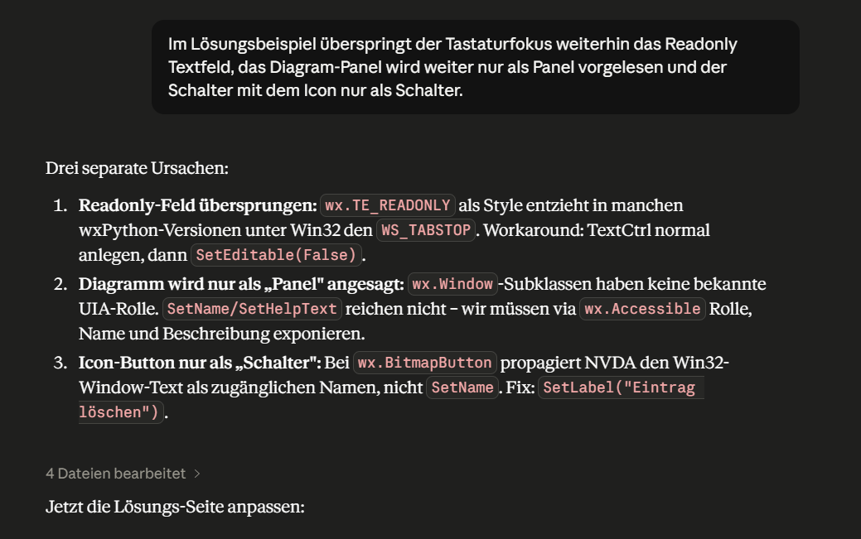
BFW Würzburg · Barrierefreiheit - Entwickeln
Beispiel · KI-Entwicklung
Grundsätzlich können aktuellen Coding-Agenten die Barrierefreiheitsstandards beachten, wenn man es ihnen sagt. Es muss trotzdem immer wieder nachgebessert werden und vor allem auch Richtlinien definiert werden – am besten Dateien als Basis in jeden Projektordner, in dem die Anforderungen für das Projekt genau ausformuliert sind und darin immer konkrete Barrierefreiheits-Anforderungen
Beispiel für
Nachbesserungsbedarf
(im Python Lösungs-Beispiel)
3 · Entwickeln
17 / 18

Slide 16
Take-aways
1
Testen
Tastatur, Screenreader und Tools nutzen
2
Anpassen (lassen)
Screenreader können über Skripting-Schnittstellen angepasst werden oder Anwendungen mit DL® XTab
3
Barrierefrei/zugänglich Entwickeln (lassen – Anforderung/Ausschreibungskriterien)
Name, Rolle, Wert für jedes Control. readonly statt disabled. Kontrast ≥ 4,5:1 ... – siehe Standards und Tests auch KI-Coding-Agenten können zugänglichen Code produzieren, wenn man sie genau instruiert
4
Mitdenken
Barrierefreie Software-Oberflächen sind Voraussetzung für berufliche Teilhabe – nicht Kür
Rainer Brell und Ernst Heßdörfer · BFW Würzburg gGmbH · rainer.brell@bfw-wuerzburg.de und it.leitung@bfw-wuerzburg.de
BFW Würzburg gGmbH · Bildungszentrum für Blinde und Sehbehinderte · www.bfw-wuerzburg.de

Slide 17
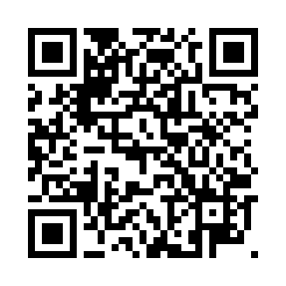
Vielen Dank
5
Weitere Infos
Alle Beispiele und Links, z.B.
W3C Design Patterns and Examples für Rich Internet Applications
Projekt msg.BALM der msg group
Standards wie EN 301 549
Tests wie BIT inklusiv BITV-Softwaretest
…
unter
https://github.com/EH-BFW/BarrierefreiheitsDemos
Rainer Brell und Ernst Heßdörfer · BFW Würzburg gGmbH · rainer.brell@bfw-wuerzburg.de und it.leitung@bfw-wuerzburg.de
BFW Würzburg gGmbH · Bildungszentrum für Blinde und Sehbehinderte · www.bfw-wuerzburg.de

